Slide 1
Dizajn baze podataka, ERA dijagram

Slide 2
Uvod
baza podataka – strukturirani podatci pohranjeni na računalu
više vrsta modela → najzastupljeniji - relacijski
dizajn baze podataka – osmišljavanje i izrada modela
kvalitetan dizajn:
učinkovitost
smanjeno ponavljanje
brzo i lako izvršavanje upita
Notes:
Baza podataka je strukturirana skupina podataka pohranjena na računalnom sustavu. Postoji više vrsta modela baza podataka, a to su: plošni, hijerarhijski, mrežni, relacijski, objektni, objektno relacijski. U nastavku će se govoriti o najzastupljenijem od njih, a to je relacijski model.
Dizajn baze podataka je proces osmišljavanja i izrade detaljnog modela baze podataka. Ovo je važan korak jer dobar dizajn baze podataka daje aplikaciji visoku učinkovitost, smanjuje ponavljanje odnosno redundanciju podataka te osigurava brzo i lako izvršavanje upita.

Slide 3
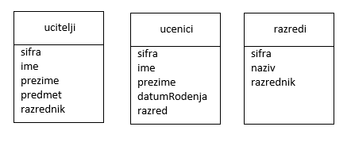
Relacijska baza podataka
organizira podatke u tablice → relacije
relacija = entitet + atribut
važno – točno znati svrhu baze i razlog izrade
Entiteti i atributi
Notes:
Relacijska baza podataka organizira podatke u tablice, tzv. relacije, koje se sastoje od stupaca i redova. Tablica je zapravo entitet, to jest bilo što o čemu želimo prikupljati i pohranjivati podatke. Atributi su stupci u tablici i oni opisuju entitet. Dok se u redove tablice upisuju podaci.
Za početak trebamo znati svrhu baze i zašto ju izrađujemo, a potom definirati entitete i njihove atribute. Kao primjer uzet ćemo bazu škola u kojoj želimo pohraniti podatke o učiteljima, učenicima i razredima, koji su nam ujedno i entiteti odnosno tablice u bazi.
Kod učitelja atributi će nam biti šifra, ime, prezime, predmet koji predaje i da li je razrednik nekom razredu ili nije. Šifra je jedinstveni broj koji će biti dodijeljen svakom učitelju kako bismo ih mogli razlikovati u slučaju da npr. postoje dva učitelja s istim imenom i prezimenom te predaju isti predmet. Zatim učenici također imaju šifru, ime, prezime, datum rođenja te razred koji pohađaju. Dok će razredi imat atribute šifra, naziv razreda i razrednika.

Slide 4
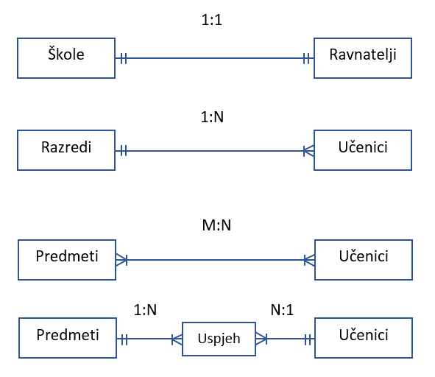
Relacijska baza podataka
više povezanih / ne povezanih tablica
tri vrste veza:
jedan : jedan (1:1)
jedan : više (1:N)
više : više (M:N)
veza M:N → nova tablica → 1:N
Primjeri veza i oznaka
Notes:
Baze podataka sadrže više tablica i one mogu, ali i ne moraju, biti povezane.
Postoje tri vrste veza, a to su: veza jedan naprama jedan (1:1), veza jedan naprama više (1:N) i veza više naprama više (M:N).
Važno je naglasiti da ukoliko imamo vezu više naprama više (M:N) tada se kreira nova tablica tako da dobijemo dvije veze jedan naprama više (1:N) kao što se može vidjeti na Slici 2. Način na koji se čita veza 1:1 sa primjera glasi: „jedna škola ima jednog ravnatelja“, a veza 1:N glasi: „jedan razred ima više učenika“.

Slide 5
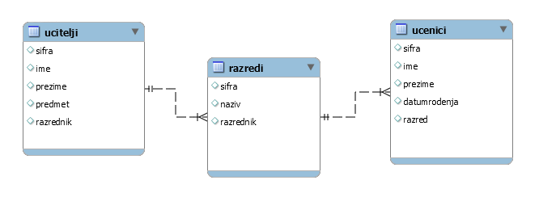
ERA dijagram
ERA dijagram = Entity Relationship Attribute Diagram
shematski prikaz baze podataka
entiteti – pravokutnici → unutra - atributi
nakon određivanja entiteta i atributa → primarni i vanjski ključevi
ERA dijagram baze škola
Notes:
ERA dijagrama (Entity Relationship Attribute Diagram) je shematski prikaz baze podataka. Entiteti su prikazani kao pravokutnici u kojima su ispisani nazivi njihovih atributa. Entitete povezuju ravne linije odnosno veze, koje na krajevima imaju oznake po čemu znamo o kakvoj se vrsti veze radi.
Nakon što se odrede entiteti i njihovi atributi potrebno je odrediti primarne i vanjske ključeve, tipove podataka te obavezna i neobavezna polja o čemu će se govoriti u nastavku.

Slide 6
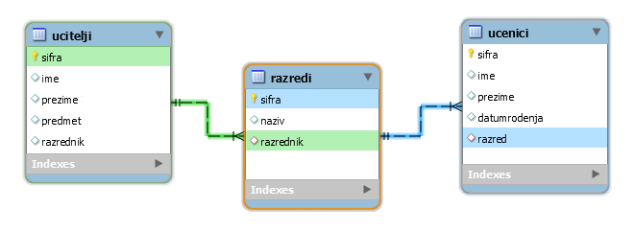
Dodjeljivanje ključeva
primarni ključ – jedinstveno određuju svaki red u tablici
vanjski ključ – stupac tablice koji se podudara s primarnim ključem
Dodijeljeni primarni i vanjski ključevi
Notes:
Primarni ključ je jedan ili više stupaca koji jedinstveno određuju svaki red u tablici. Dakle, primarni ključ je uglavnom broj i jedinstven je za svaki red u tablici, uvijek sadrži neku vrijednost i vrlo rijetko se mijenja.
Vanjski ili strani ključ je jedan ili više stupaca tablice čije se vrijednosti podudaraju s primarnim ključem iste ili druge tablice. Njega uglavnom stavljamo u drugu tablicu kako ne bismo morali ponavljati podatke koje već imamo u jednoj tablici i to na način da se vrijednost primarnog ključa iz jedne tablice upisuje kao vrijednost stranog ključa druge tablice.
Na primjer u tablici razredi povezali smo razrednika sa šifrom iz tablice učitelji kako ne bismo morali ponavljati podatke o razredniku u tablici razredi, već ih možemo pronaći putem šifre. Šifre su primarni ključevi i označeni su zlatnim ključem. Dok su vanjski ključevi razrednik u tablici razredi i razred u tablici učenici, koje možemo prepoznati po tome što im romb ima crveni obrub

Slide 7
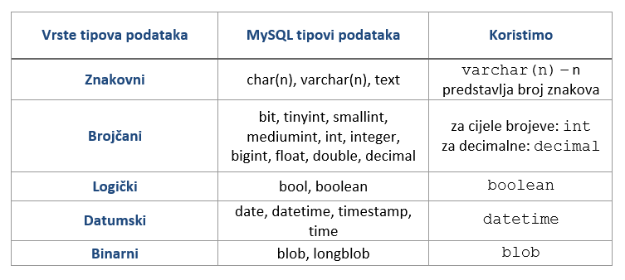
Tipovi podataka i not null/null vrijednosti
dizajn baze podataka – odrediti tip podataka za svaki atribut
Tipovi podataka
Notes:
Prilikom izrade dizajna baze podataka također je potrebno odrediti tipove podataka za svaki atribut kako bi znali koje vrijednosti ćemo upisivat za određeni atribut. Postoji nekoliko vrsta tipova podataka, a to su: znakovni, brojčani, logički, datumski i binarni. Svaki od njih ima nekoliko tipova podataka, koje možete vidjeti na Slici

Slide 8
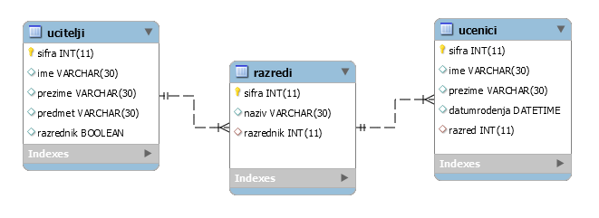
Tipovi podataka i not null/null vrijednosti
Dodijeljeni tipovi podataka
Notes:
Šifra ima brojčani tip podatka int, koji se koristi za cijele brojeve. Ime, prezime, predmet i naziv imaju znakovni tip podatka do najviše 30 znakova. Razrednik u tablici učitelji ima logički tip podatka boolean u koji će se upisat 1 u slučaju da je neki učitelj razrednik, a 0 ako nije razrednik. Razrednik u tablici razredi i razred imaju brojčani tip podatka int jer su oni strani ključevi i njihova vrijednost se podudara sa šifrom.

Slide 9
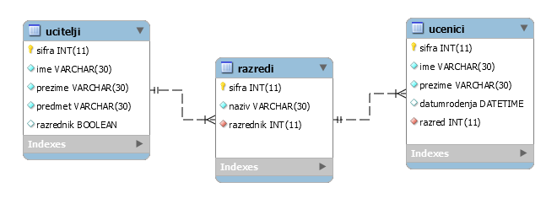
Tipovi podataka i not null/null vrijednosti
osim tipa podatka – odrediti je li podatak obavezno unijeti
not null – podatak ne mora biti unesen
null – obavezan unos podatka
Dodijeljeni tipovi podataka
Notes:
Uz tipove podataka potrebno je odrediti i da li je neki podatak obavezno unijeti. To se radi pomoću not null i null vrijednosti. Null vrijednost označava da neki podatak ne mora biti unesen, to jest dozvoljeno je ne poznavanje njegove vrijednosti. Dok not null označava da je obavezan unos određenog podatka.
Na slici se može vidjeti da kolone u tablicama kojima je dodijeljena not null vrijednost imaju ispunjeni romb zeleno, odnosno crveno ukoliko se radi o vanjskom ključu.

Slide 10
Normalizacija
prevođenje baze podata iz niže u višu formu
smanjivanje ponavljanja
poboljšanje integriteta i stabilnosti
identifikacija nepotrebnih tablica i sl.
Notes:
Normalizacije je postupak prevođenja baze podataka iz niže u višu normalnu formu s ciljem smanjenja redundantnosti, to jest ponavljanja podataka. Osim toga, cilj normalizacije je i poboljšati integritet podataka i stabilnost dizajna te identificirati nepotrebne tablice, kolone i slično.

Slide 11
Normalizacija
normalne forme:
1NF – ne postoje dva ista atributa i istovrsna podatka u jednom polju zapisa
2NF – jedan atribut opisuje jedan element
3NF – izbacivanje svih atributa koji ne ovise neposredno o primarnom ključu
- ne postoje atributi koji nisu neophodni
Notes:
Normalne forme:
1NF je kada u tablici ne postoje dva ista atributa i ne postoje dva istovrsna podatka u jednom polju jednog zapisa.
2NF je kada ne postoji atribut koji opisuje neki drugi entitet.
3NF je kada se svi atributi koji ne ovise neposredno o primarnom ključu moraju izbaciti te ne postoje atributi koji nisu neophodni u smislu da podatak već postoji u nekom drugom atributu.
4NF, 5NF, … rijetko se koriste jer se smatra da je 3NF zadovoljavajuća.

Slide 12
Hvala na pažnji !

